Slide 1
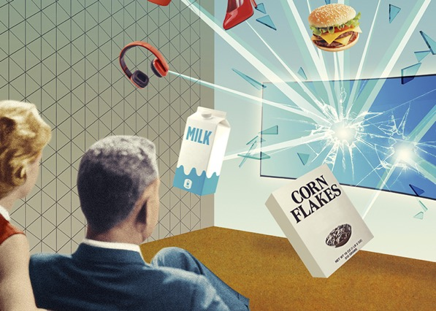
Oglasi oko nas
Josipa Blagus, učitelj savjetnik
OŠ Bukovac, Zagreb

Slide 3
Medijska pismenost
Pismenost - sposobnost čitanja i pisanja
Medij – televizija, radio, internet, film…
https://gulfnews.com/lifestyle/family/social-media--parenting-the-world-has-changed-so-have-the-rules-1.63527387

Slide 4
ANALIZA MEDIJSKIH SADRŽAJA
Publika i autorstvo (tko je kreirao određenu poruku i s kojom svrhom, tko je platio tu poruku..)
Poruke i značenje (koje se vrijednosti njome prenose, koje su informacije izostavljene..)
Prikaz u medijima i stvarnost (kada je poruka nastala, koliko je poruka pouzdana…)
https://www.research-live.com/article/news/digital-growth-boosts-q3-ad-spend/id/5064482

Slide 5
ZADATAK –
Oglasi oko nas

Slide 6
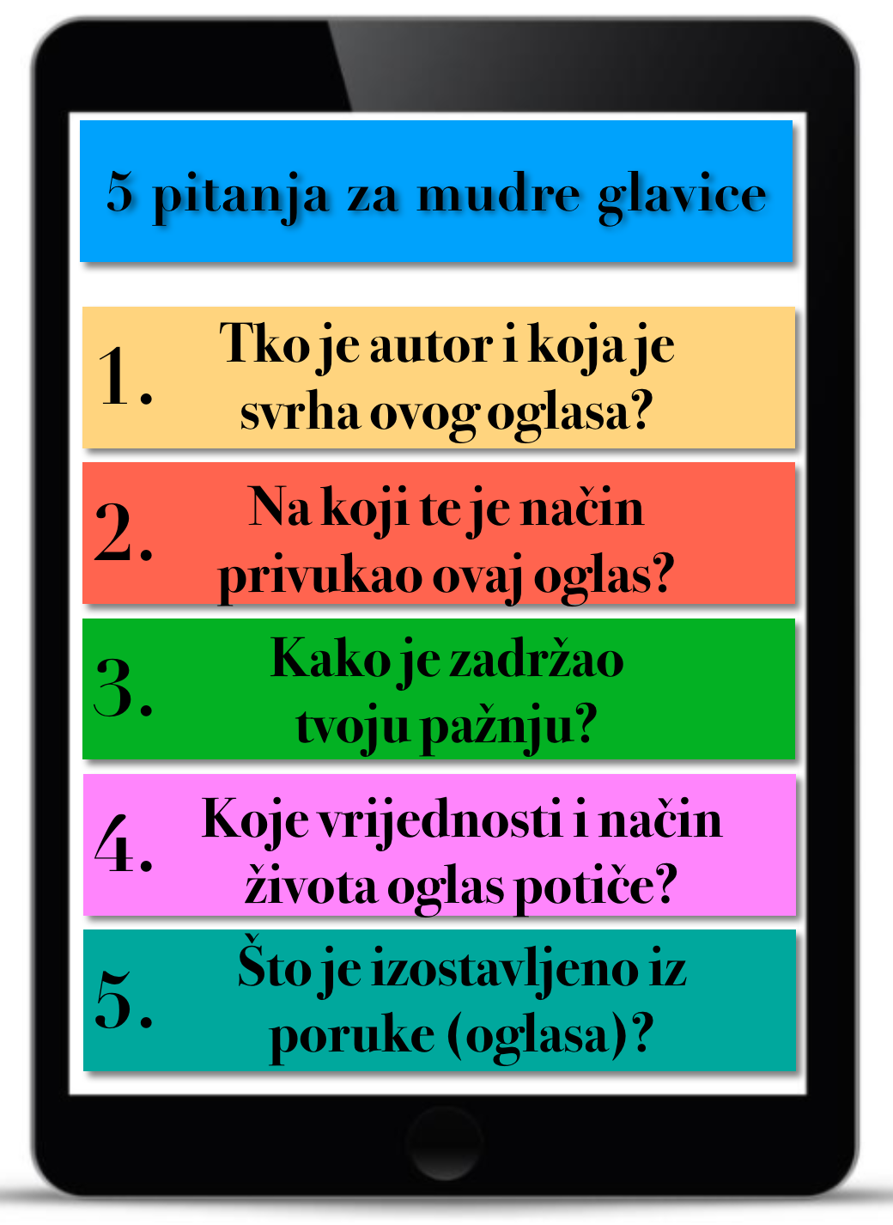
Odabir oglasa.
Kritički osvrt na oglas prateći ovih pet pitanja.

Slide 7
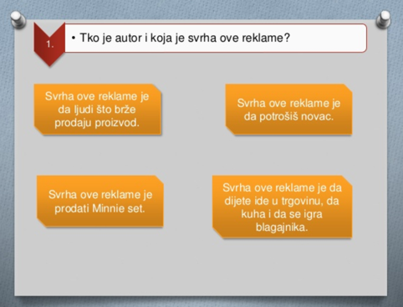
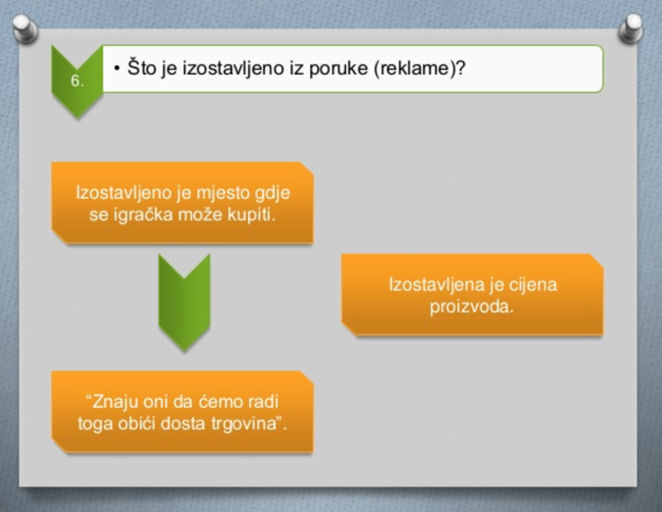
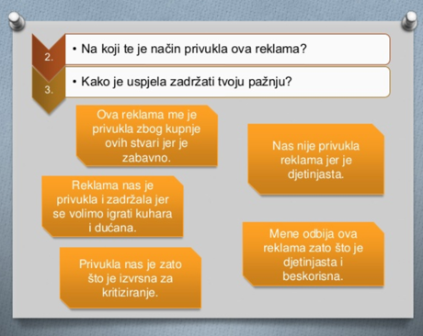
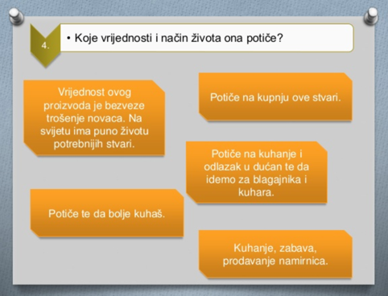

Slide 8





Slide 9


